Slide 1
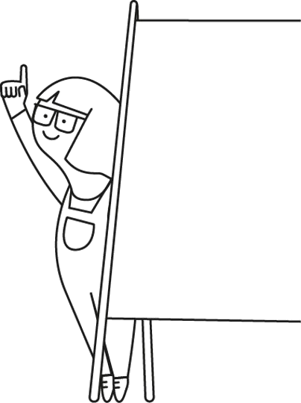
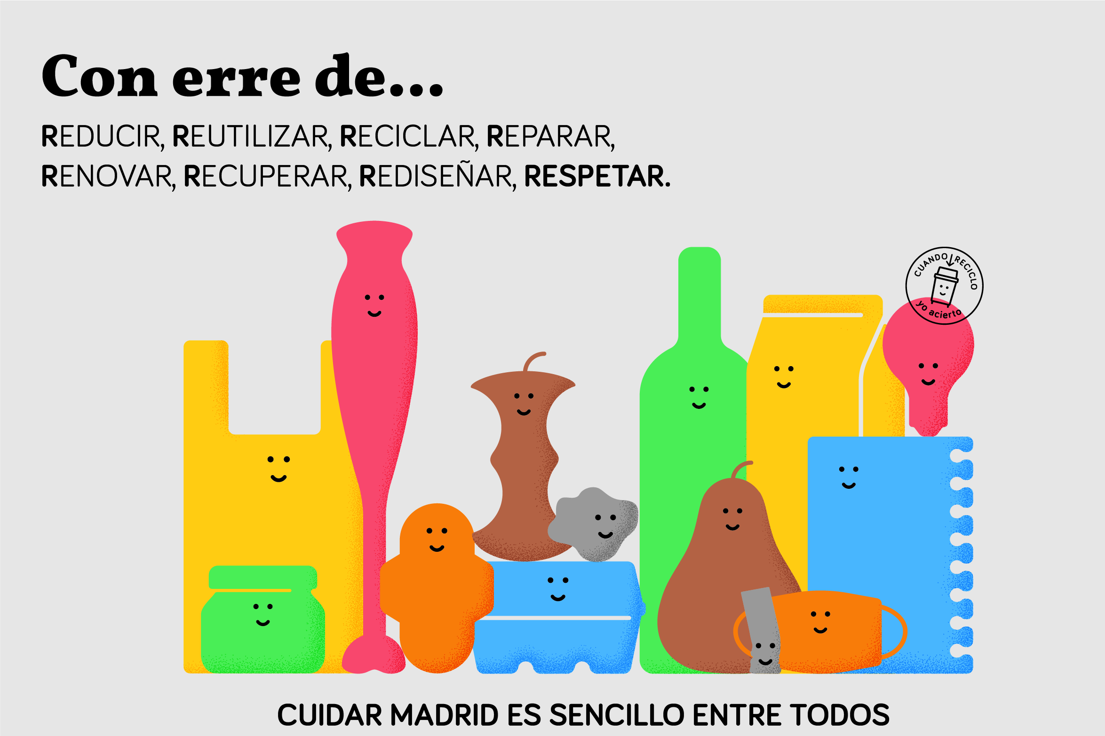
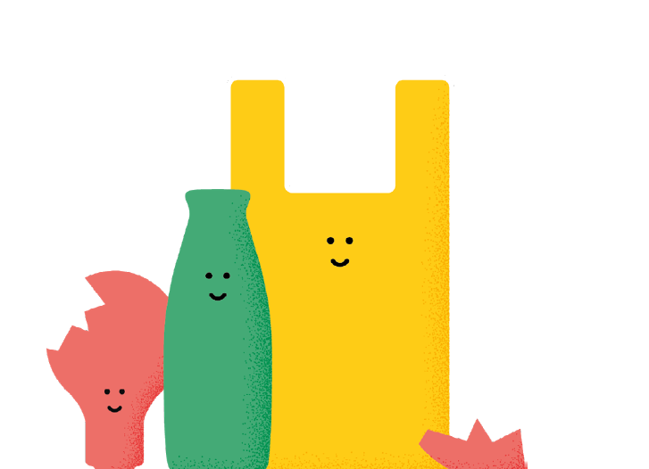
SESIÓN INFORMATIVA

Slide 2
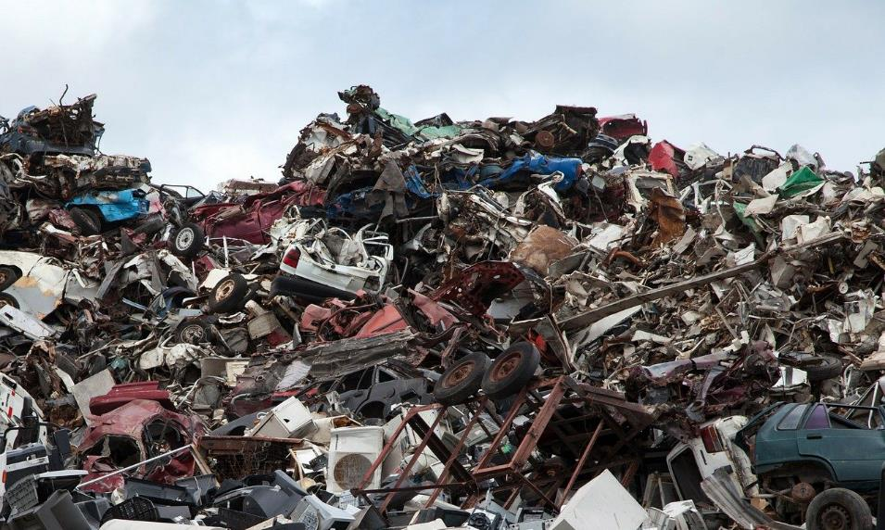
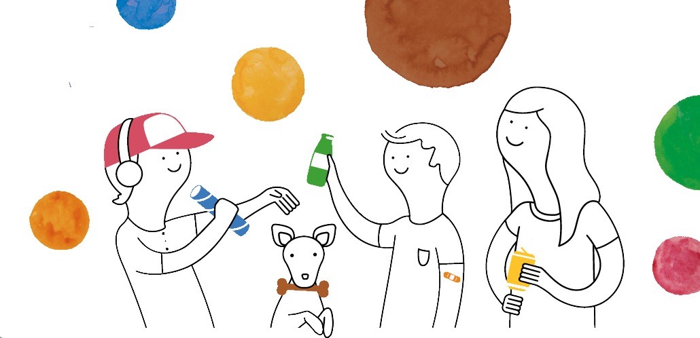
¿cuántos residuos generamos?
La basura ha existido desde las primeras civilizaciones hasta las grandes ciudades de hoy en día.
¿Creéis que generamos más o menos residuos que antes, que nuestros abuelos o bisabuelos?
Notes:
La basura ha existido desde el momento en que el ser humano apareció en este planeta: desde las primeras civilizaciones hasta las grandes ciudades de hoy en día, la basura ha sido un problema que ha ido incrementándose.

Slide 3
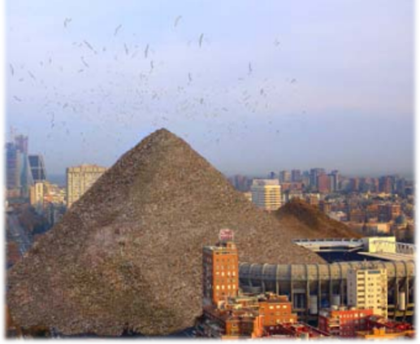
¿Por qué los residuos puedes ser un problema?
1. ESPACIO QUE OCUPAN

Slide 4
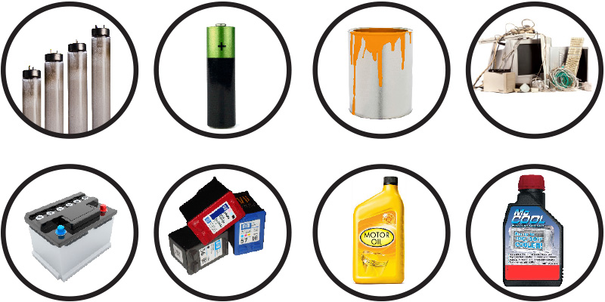
¿Por qué los residuos puedes ser un problema?
1. ESPACIO QUE OCUPAN
2. PELIGRO PARA LA SALUD

Slide 5
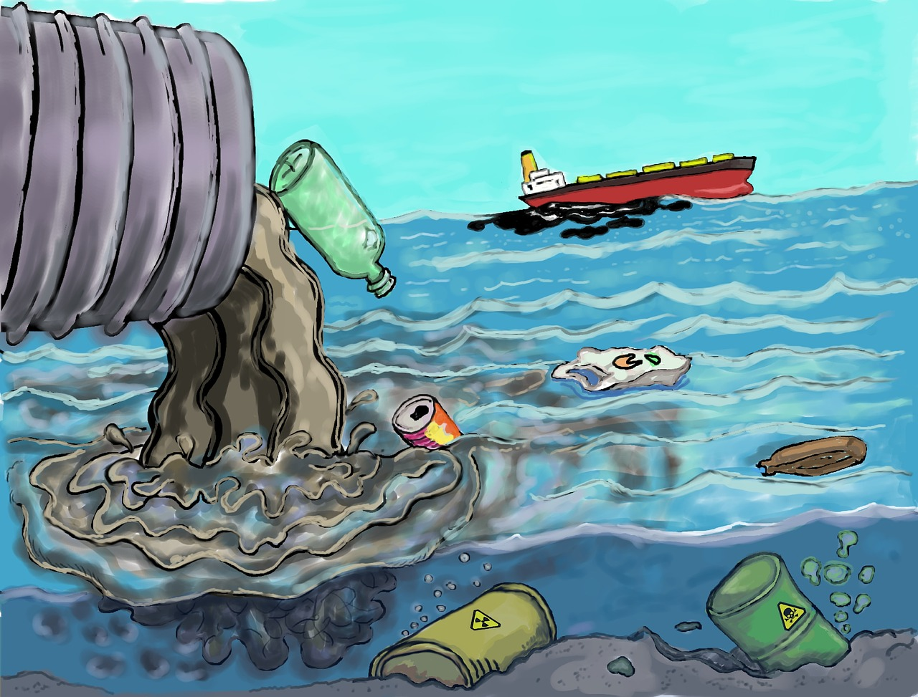
¿QUÉ PROBLEMAS GENERAN LOS RESIDUOS?
1. ESPACIO QUE OCUPAN
2. PELIGRO PARA LA SALUD
3. CONTAMINACIÓN DEL MEDIO AMBIENTE Y LOS ECOSISTEMAS

Slide 6
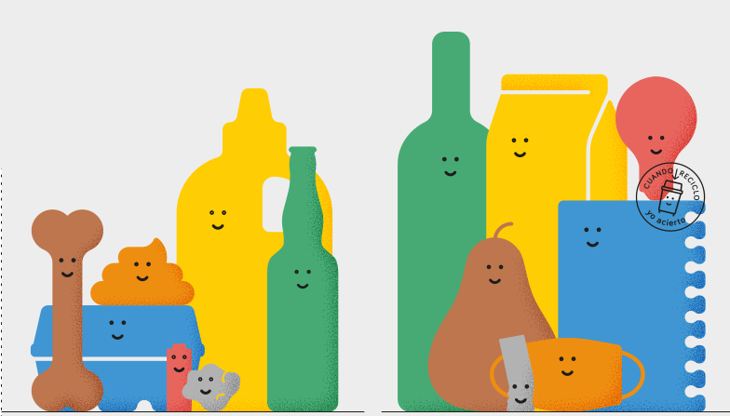
TIPOS DE RESIDUOS
Vidrio
Papel- Cartón
Envases
Residuos orgánicos
Resto de residuos no reciclables
Residuos especiales y peligrosos

Slide 7
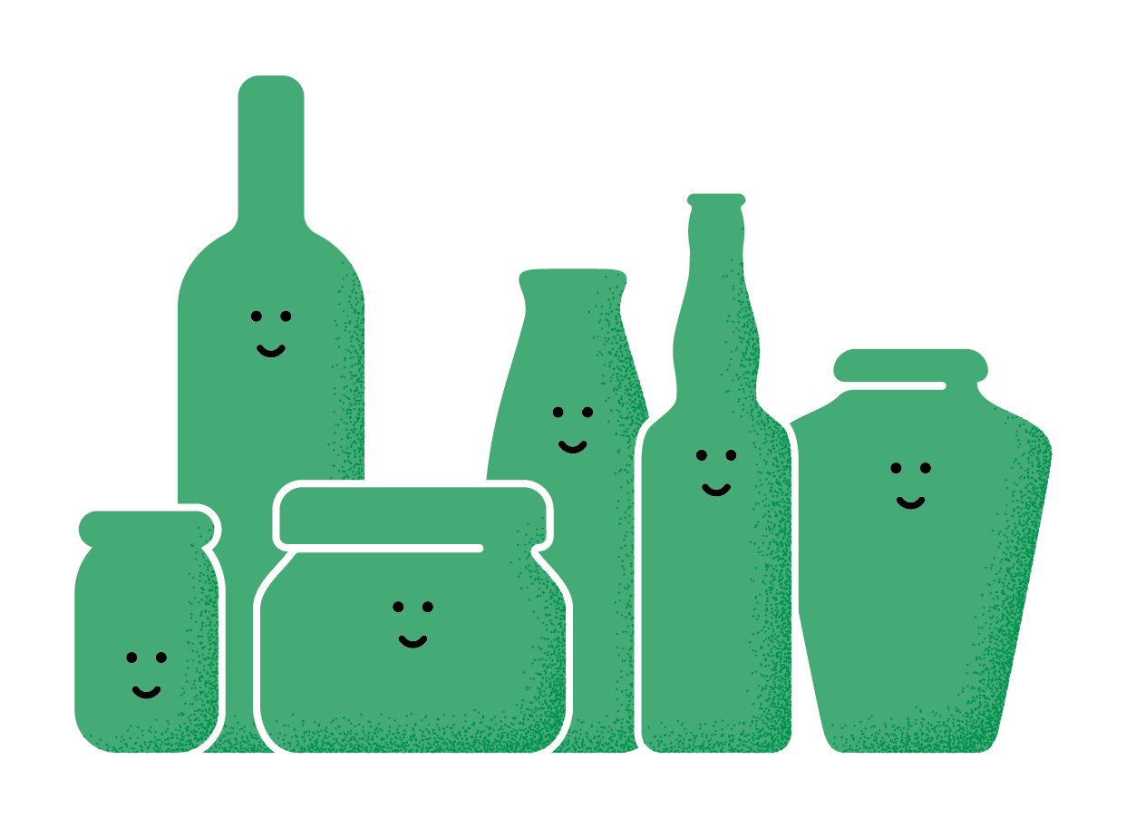
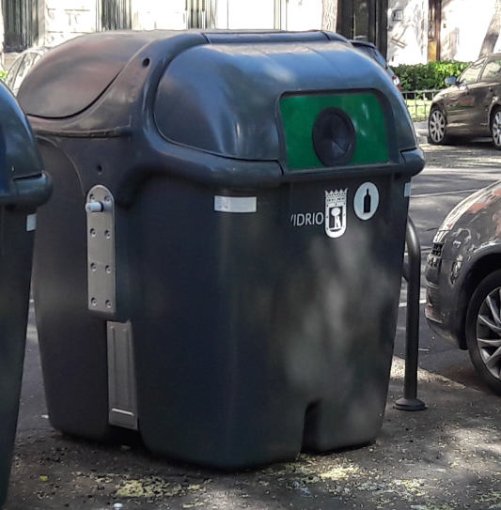
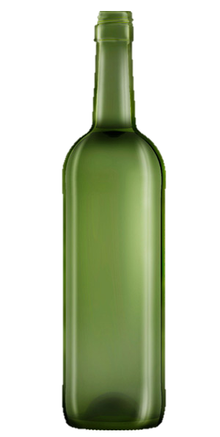
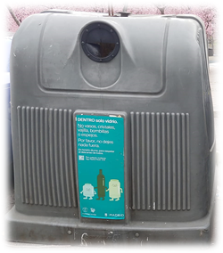
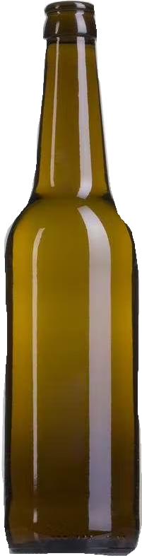
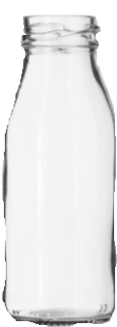
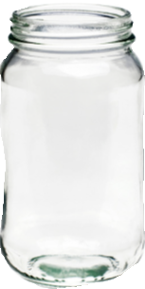
VIDRIO

Slide 8
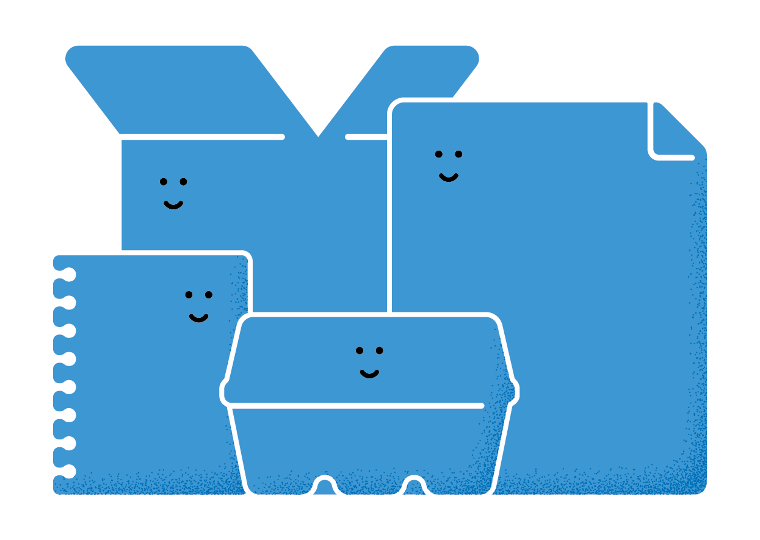
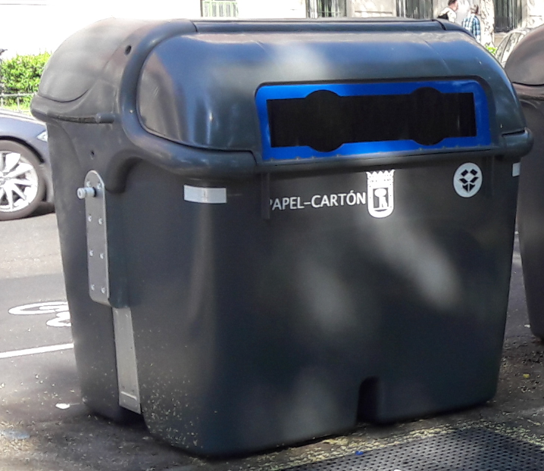

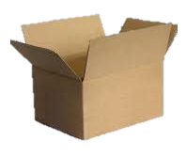
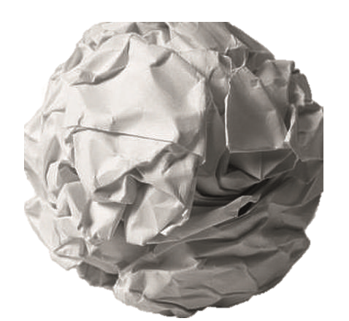
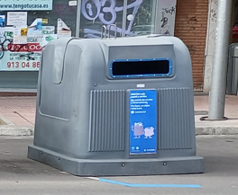
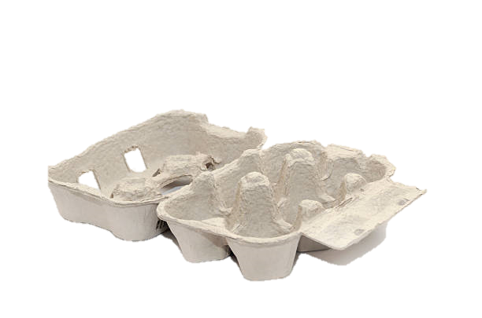
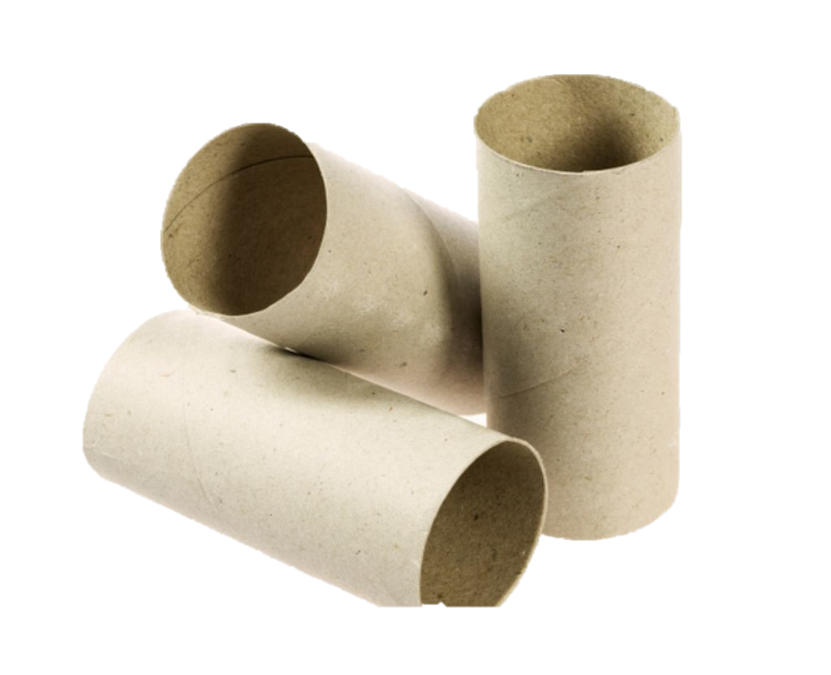
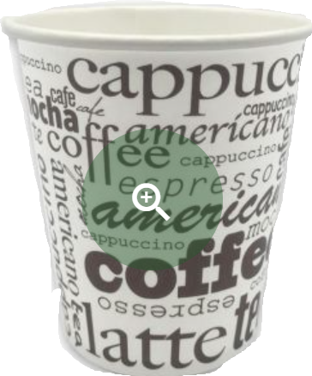
PAPEL-CARTÓN

Slide 9
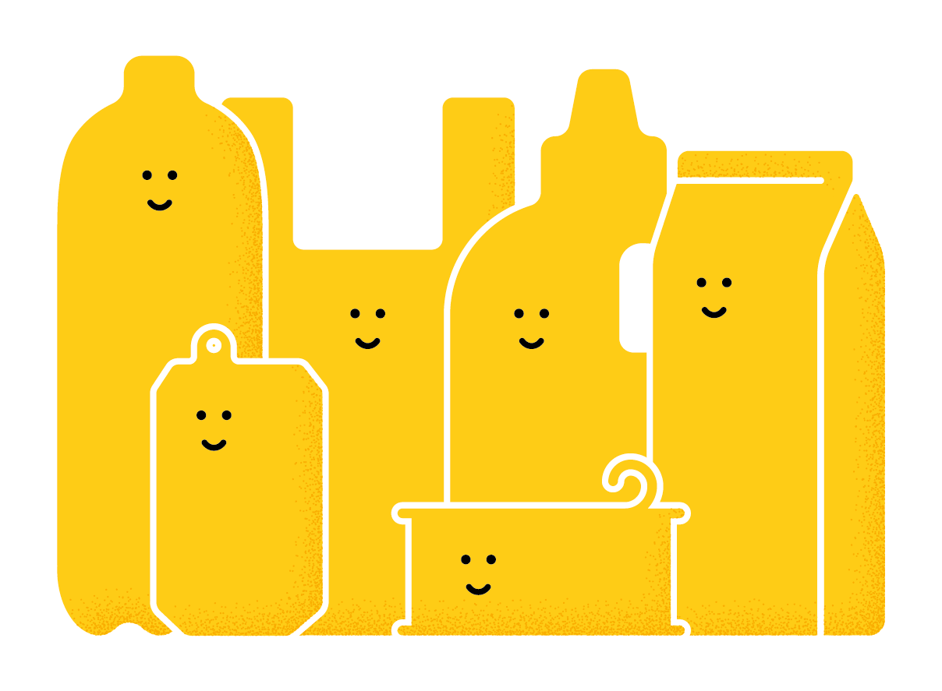
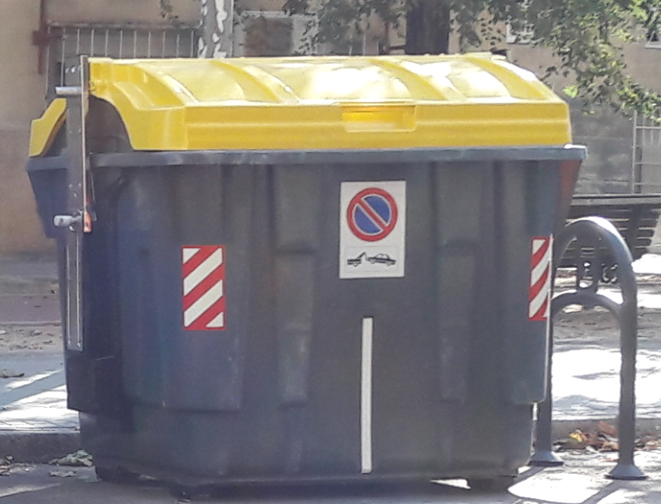
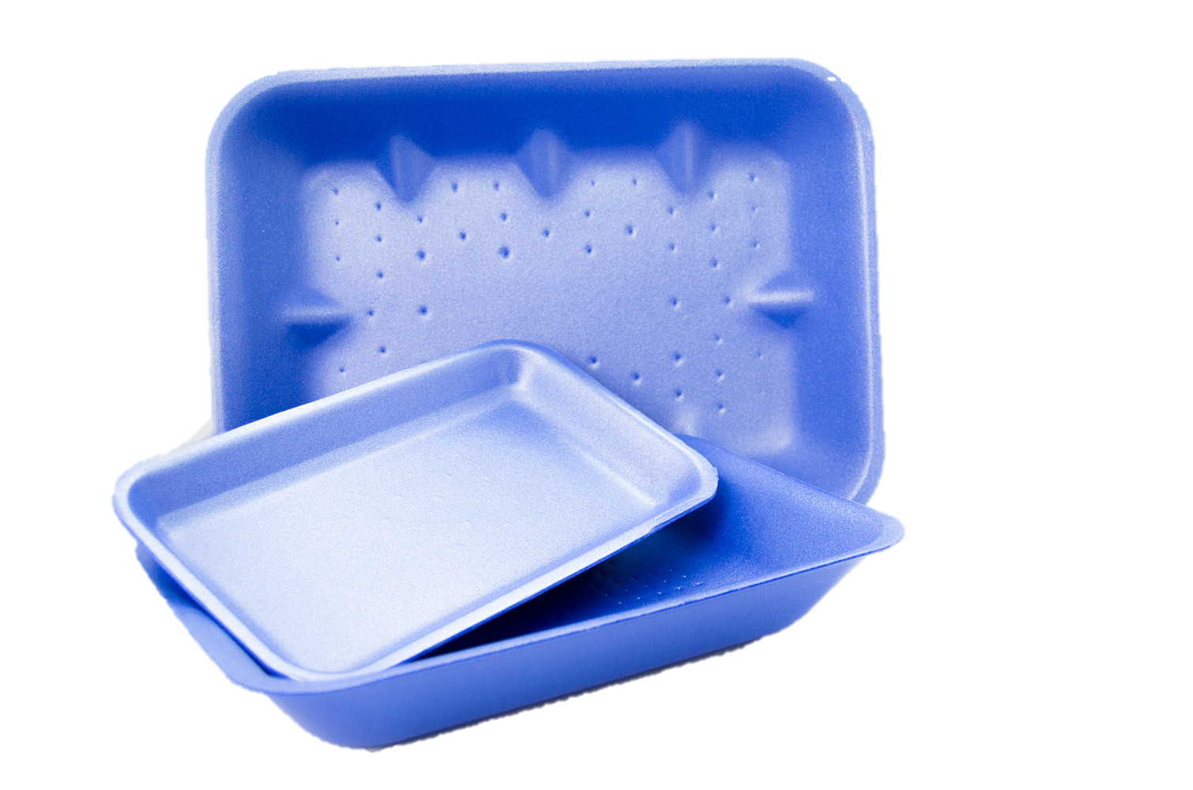
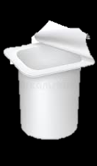
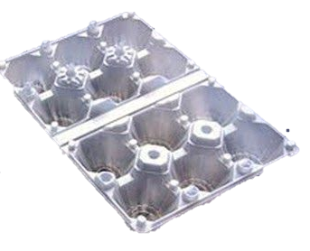
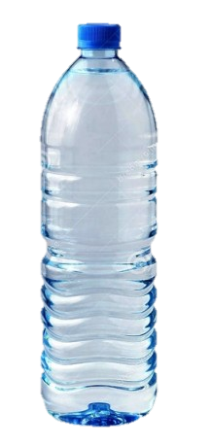
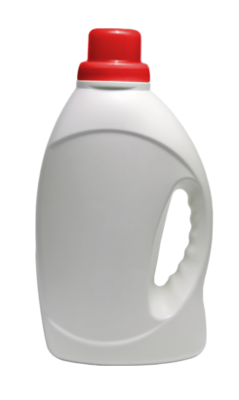
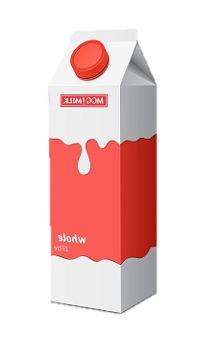
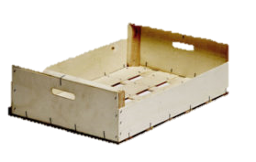
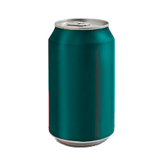
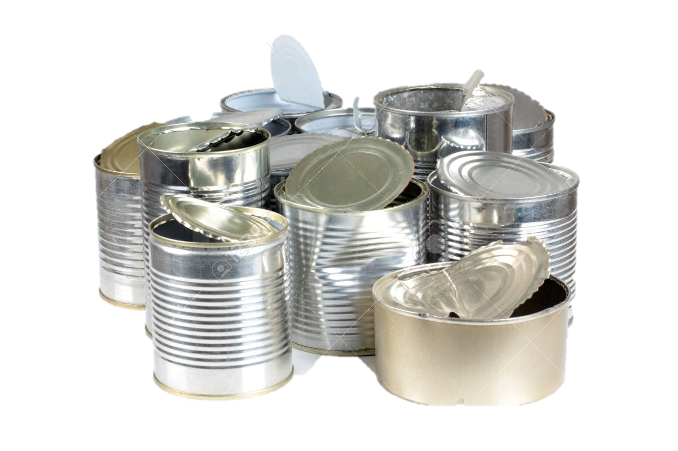
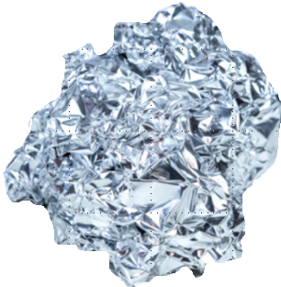
ENVASES

Slide 10
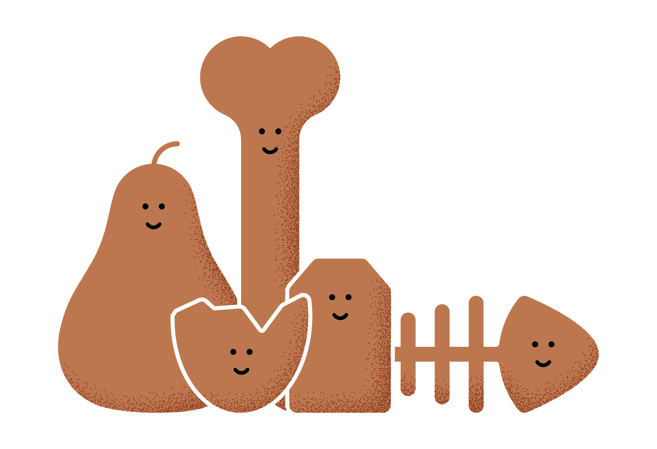
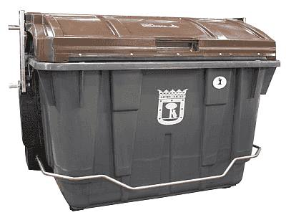
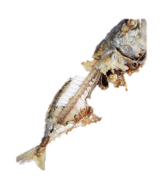
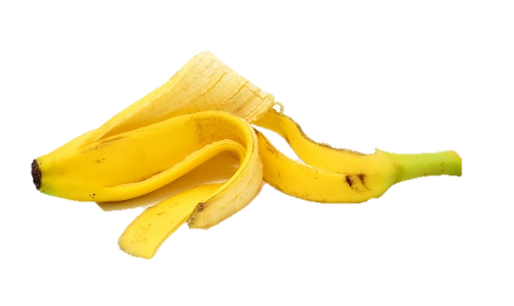
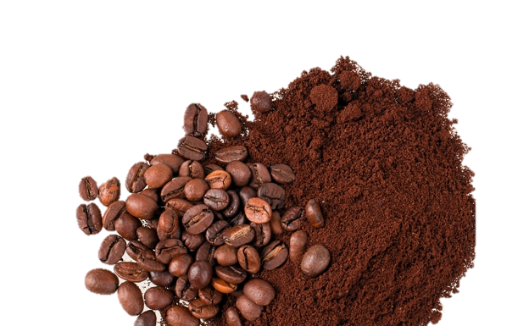
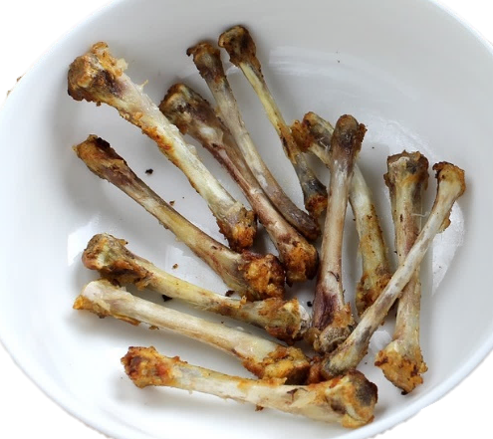
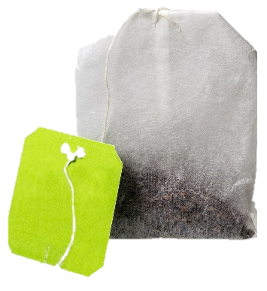
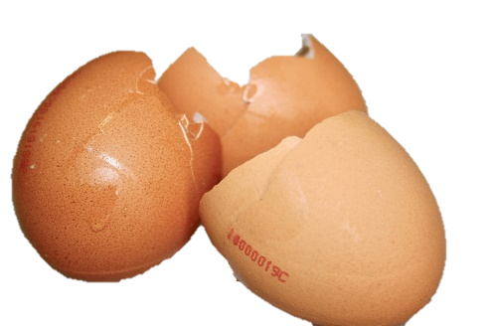
RESIDUOS ORGÁNICOS

Slide 11
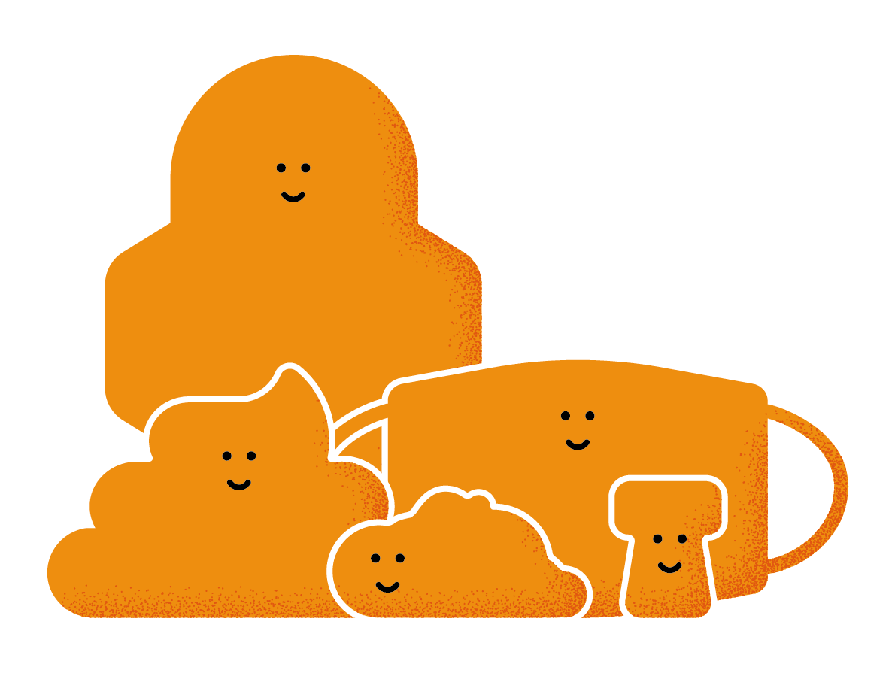
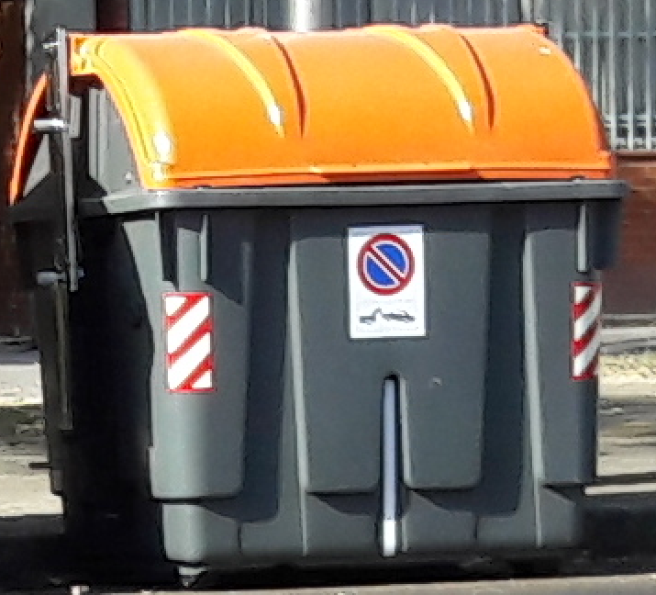
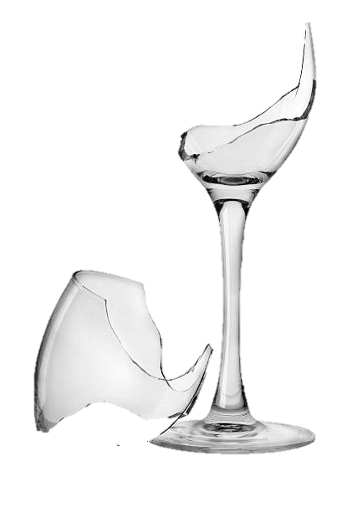
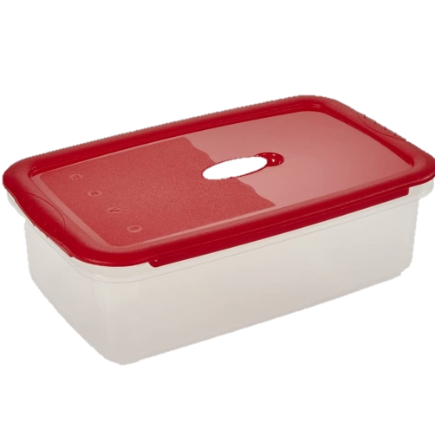
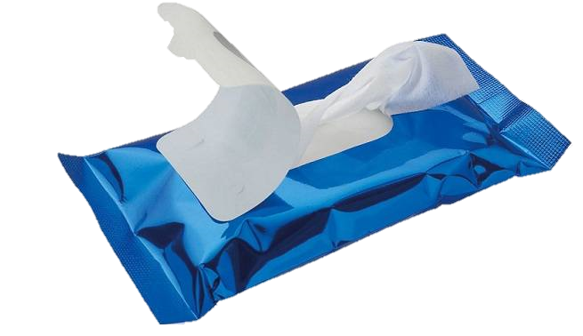
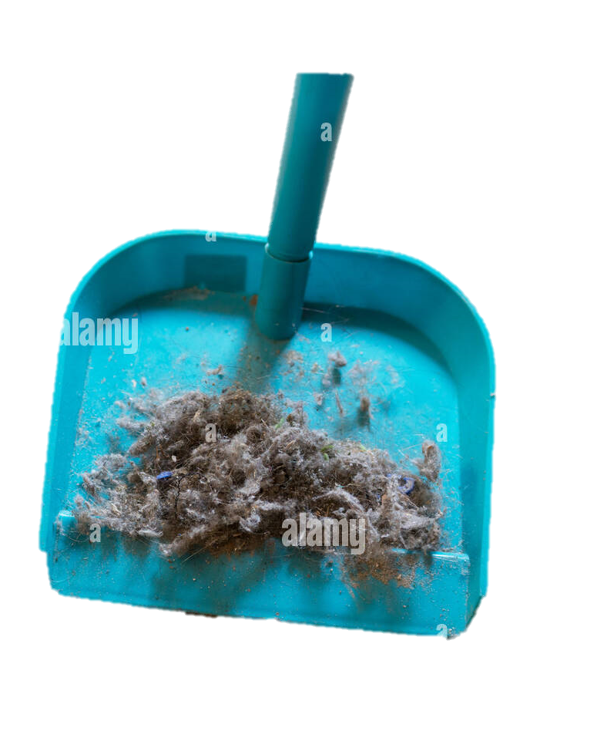






RESTO DE RESIDUOS

Slide 12



Tipos de residuos
RESIDUOS ESPECIALES Y PELIGROSOS
Residuos que deben ser recogidos por gestores autorizados para darles el tratamiento adecuado.
CONTENEDORES ESPECIALES
SERVICIOS DE RECOGIDA
PUNTOS LIMPIOS

Slide 13



Contenedores especiales
Aceite vegetal usado
Ropa y calzado
Contenedores municipales de aceite usado identificados con un círculo rojo y ubicados en la calle y mercadillos municipales.
Contenedores municipales de ropa y calzado identificados con un círculo rosa y ubicados en calle y dependencias o mercadillos municipales.

Slide 14
¿CÓMO PODEMOS DISMINUIR O MEJORAR LOS PROBLEMAS QUE GENERAN LOS RESIDUOS?

Slide 15
LAS 7 ERRES

Slide 16




REDUCIR
Disminuir la cantidad de productos que consumimos y la de residuos que generamos

Slide 17




REUTILIZAR
Volver a utilizar los productos para el mismo uso u otro distinto al que fueron creados y así alargar su vida útil.

Slide 18


RECICLAR
Transformar los residuos para que puedan ser utilizados de nuevo como materias primas para la fabricación de otros productos

Slide 19




RECUPERAR
Volver a poner en servicio algo que ya se considera inservible, especialmente los materiales usados para someterlos al reciclaje.

Slide 20




REPARAR
Hacer los cambios necesarios en un objeto para que vuelva a desarrollar su función original evitando que se convierta en residuo.

Slide 21




REDISEÑAR
Mejorar el diseño de productos teniendo en cuenta tanto criterios ambientales como funcionales.

Slide 22




RENOVAR
Pensar en las posibilidades de actualizar determinados objetos para volver a usarlos con la función para la que fueron creados o buscarle un nuevo uso.

Slide 23


RESPETAR
Cumplir las normas de convivencia y colaborar en la gestión de los residuos y el mantenimiento de la limpieza para lograr una ciudad más limpia y sostenible.

Slide 24
B U E N A S P R Á C T I C A S E N LA O F I C I N A

Slide 25



Residuos que se generan
Papel y cartón
Residuos peligrosos: tóner, cartuchos de
Impresora, pilas, tubos fluorescentes, equipos
Electrónicos viejos…

Slide 26



EJEMPLOS REDUCIR
- El papel es el 90% de los residuos de una oficina: planificando y usando sólo el que necesitemos.
- Llevando nuestro propio tupper a la hora de comer.

Slide 27





MÁS INFORMACIÓN
www.conerrede.es
www.aciertaconlaorganica.es
www.madrid.es/reciclaje
www.madrid.es/puntoslimpios
www.remad.es
Teléfono: 010
comunica.limpiezaresiduos@madrid.es
APP Madrid Móvil
APP Puntos limpios Madrid

Slide 28




¡SÍGUENOS!
 | @conRde_madrid
 | @Aciertaorgánica
 | Campaña de sensibilización Acierta con la Orgánica

Slide 29

¡MUCHAS GRACIAS!

